Slide 1
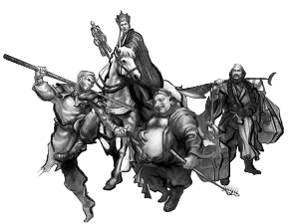
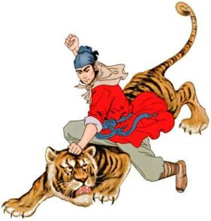
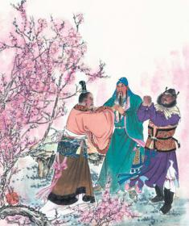
《西游记》
《水浒传》
它们分别是哪部
名著里的插图呢?
《三国演义》

Slide 2
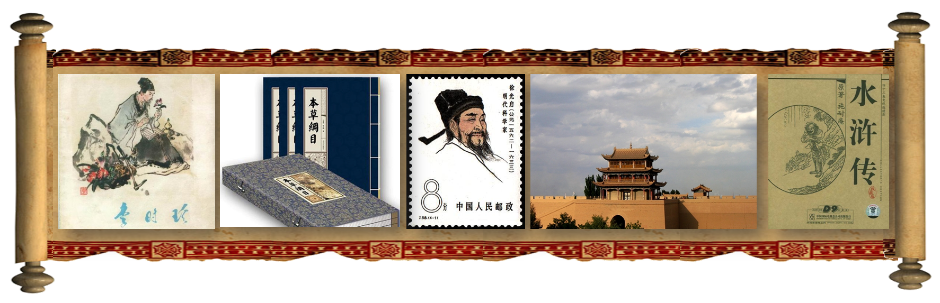
第16课 明朝的科技、建筑与文学
Notes:
政治 经济 外交史

Slide 3
一、科技名著
二、明长城和北京城
三、小说和艺术

Slide 4
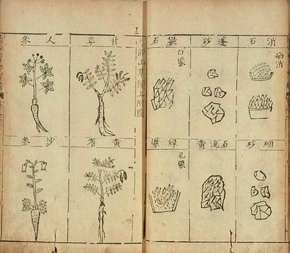
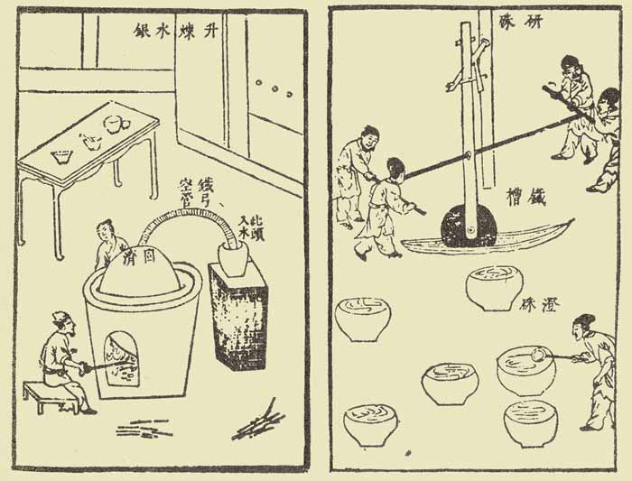
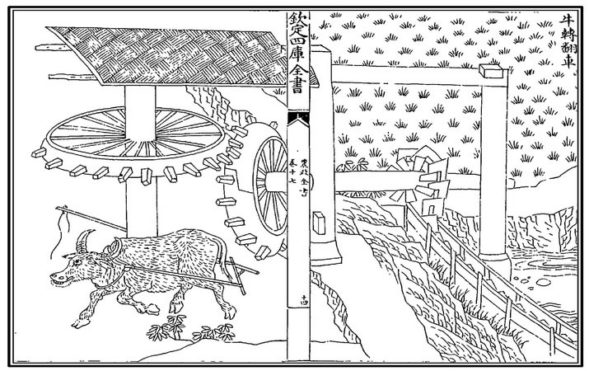
一、科技名著
快速浏览课本P76-P78，想一想这些插图分别来自哪本科技名著。
图一
图二
图三
《本草纲目》
《天工开物》
《农政全书》

Slide 5

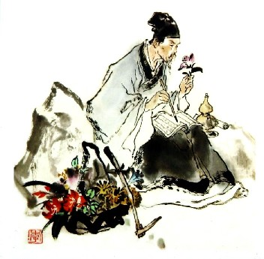
《本草纲目》
作者档案
姓名：
地位：
代表作：
成书过程：
李时珍
明代杰出的医药学家
《本草纲目》

Slide 6
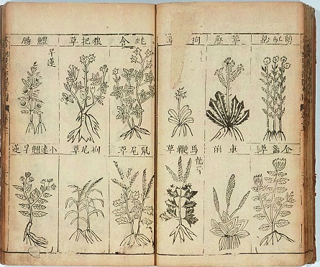
《本草纲目》
李建元在《进<本草纲目>疏》中指出：“上自坟典、下至传奇，凡有相关，靡不收采，虽命医书，实该物理。”
内 容
记载了药物1800多种；收录药方11000多个；附有1100多幅药物形态图；对各种药物进行了新的分类
意 义
总结了我国古代药物学成就
丰富了我国医药学宝库
《本草纲目》中的药材插图
在世界医药史上占有重要的地位

Slide 7
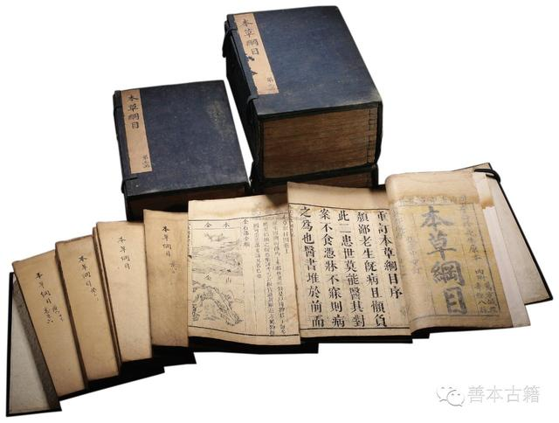

《本草纲目》
传 播
《本草纲目》自问世以后，广为流传，17世纪初传入日本和朝鲜，以后又陆续被翻译成拉丁文、法文、俄文、德文、英文等多种文字。
《本草纲目》被联合国教科文组织列入世界非物质文化遗产《世界记忆录》。

Slide 8
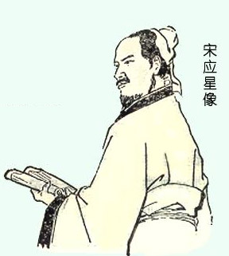
《天工开物》
作者档案
姓名：
地位：
代表作：
成书过程：
宋应星
科学家
《天工开物》

Slide 9
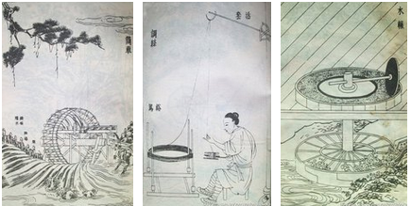
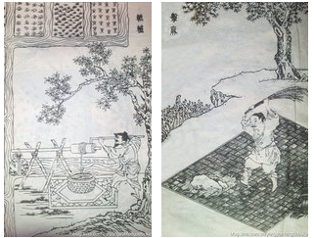
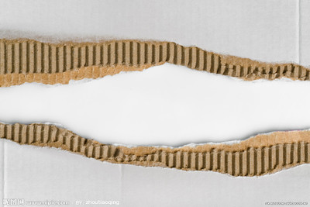
《天工开物》
内容非常丰富，把各生产部门分为18类，几乎覆盖了当时中国农业和手工业的所有生产、加工部门。对我国古代的农业和手工业进行了全面的总结，记述了中国在当时世界上具有先进水平的科学技术
内容
地位
被誉为“中国17世纪的工艺百科全书”。
材料研读
宋应星在《天工开物》的序言中说：“卷分前后，乃‘贵五谷而贱金玉’之义。”
他在书里把谷物类放在前面，而把珠玉类置于最后。想一想：他为什么这样编排呢？
重农的思想

Slide 10
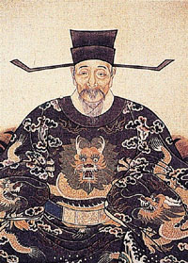
《农政全书》
作者档案
姓名：
地位：
代表作：
成书过程：
徐光启
明代农学家
《农政全书》

Slide 11
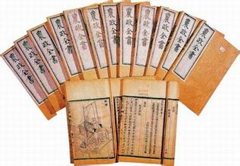
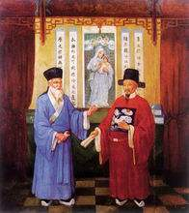
《农政全书》
内容
全书60卷，约70万字，分为农本、田制、农事、水利、农器、树艺、蚕桑、种植、牧养、制造、荒政等大类。
意义
《农政全书》是一本有关国计民生的科技名著，全面总结了我国古代农业生产的先进经验、技术革新和作者关于农学的创新研究成果，是明代末年一部重要的农业科学巨著。
《农政全书》书影
利玛窦与徐光启

Slide 12
填一填
一、科技名著
著作 | 作者 | 作品类别 | 作品地位
《本草纲目》 |  | 药物学
 |  | 工艺科技
 |  | 农业科学
李时珍
在世界医药史上占有重要地位
《天工开物》
宋应星
“中国17世纪的工艺百科全书”
《农政全书》
徐光启
重要的农业科学巨著

Slide 13
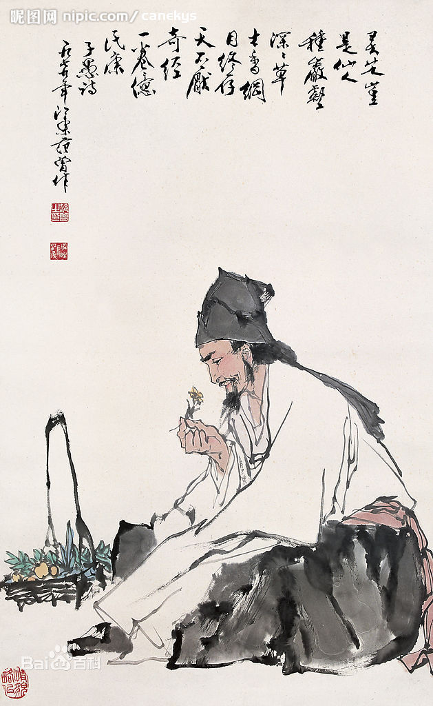
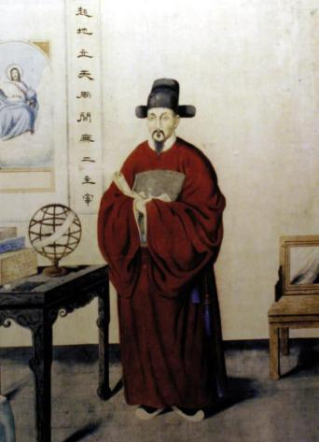
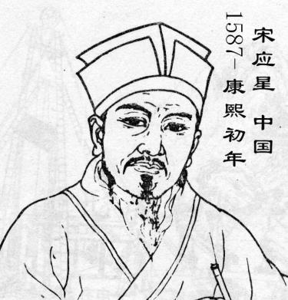
想一想
博览群书，学习物品制作技术；进行广泛的社会调查，搜集丰富资料
爱读自然科学书籍；开展农业生产活动；学习西方多种技术
宋应星
李时珍
徐光启
搜集整理多本书籍；
深入实际，调查研究；
足迹遍布大江南北；
耗费27年，三易其稿
结合三人生活与创作经历，思考他们身上哪些优秀品质值得我们学习？
虚心学习、刻苦钻研、坚持实践等

Slide 14
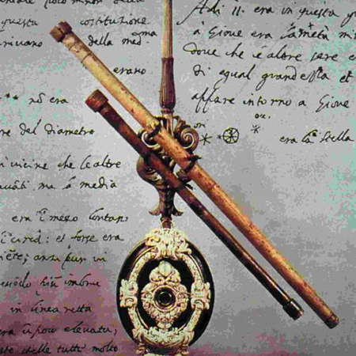
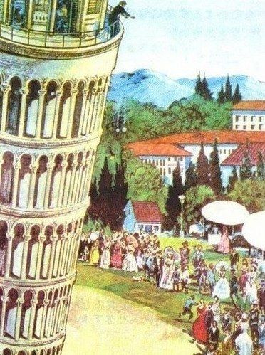
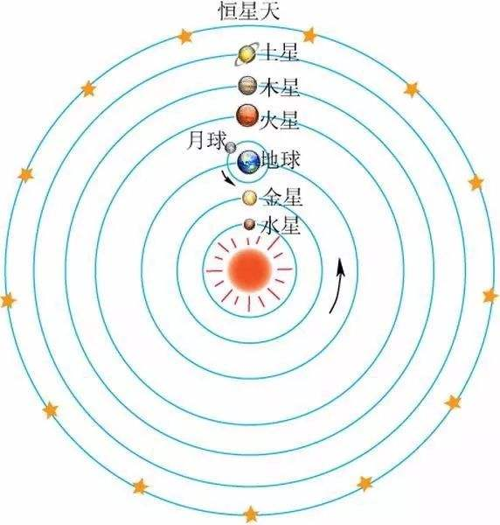
问题探究
世界上第一架天文望远镜
伽利略自由落体实验
哥白尼提出太阳中心说
明朝科技和近代西方科技有何不同？导致出现差异的主要原因是什么？
中国：总结传统领域，注重实用和实践（传统技术）。
西方：探索新领域，重视理论研究和实验（近代科学）。
原因：明朝加强君主专制，实行八股取士等。
Notes:
我国都是实践来的，则是通过多次试验得出来，西方开始作用并不大，
中国为什么缺少创新
伽利略是利用望远镜观察天体取得大量成果的第一人。物理学家伽利略1609年发明了人类历史上第一台天文望远镜。

Slide 15
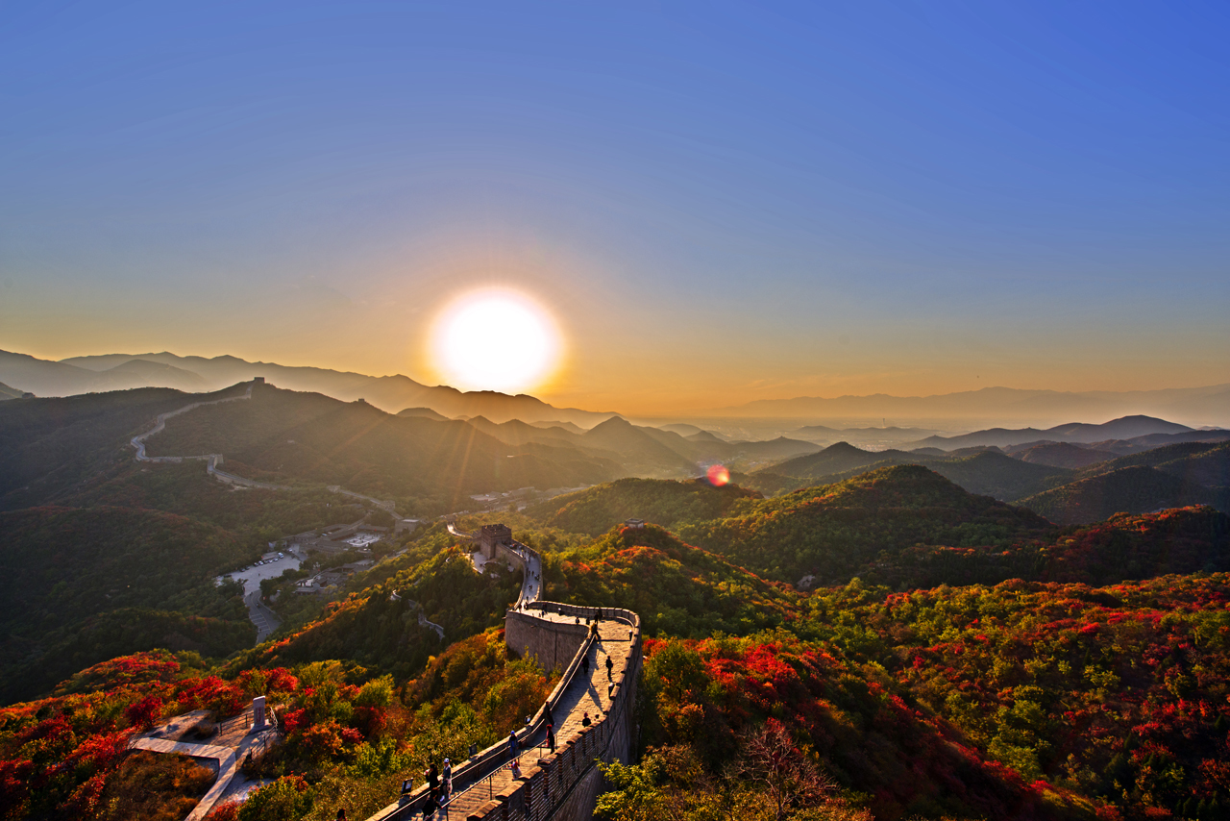
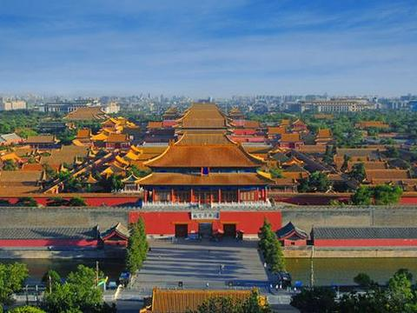
二、明长城和北京城

Slide 16
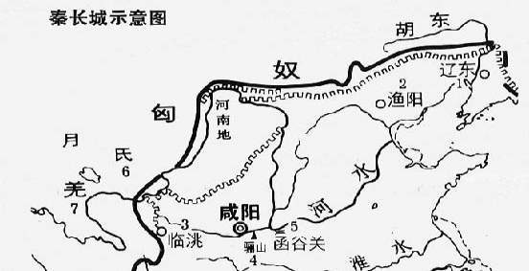
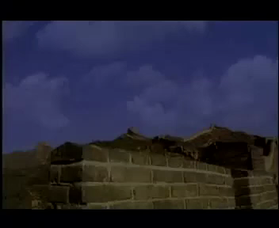
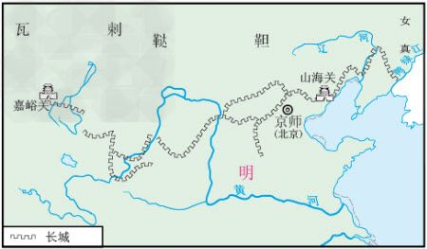
明长城
观看视频，回答问题：
1.秦长城的东西起点
2.明朝修筑长城的目的
3.明长城的东西起点
秦长城：西起临洮，东到辽东。
目的：防御北方蒙古贵族南扰。
明长城：东起鸭绿江边，西到嘉峪关。

Slide 17
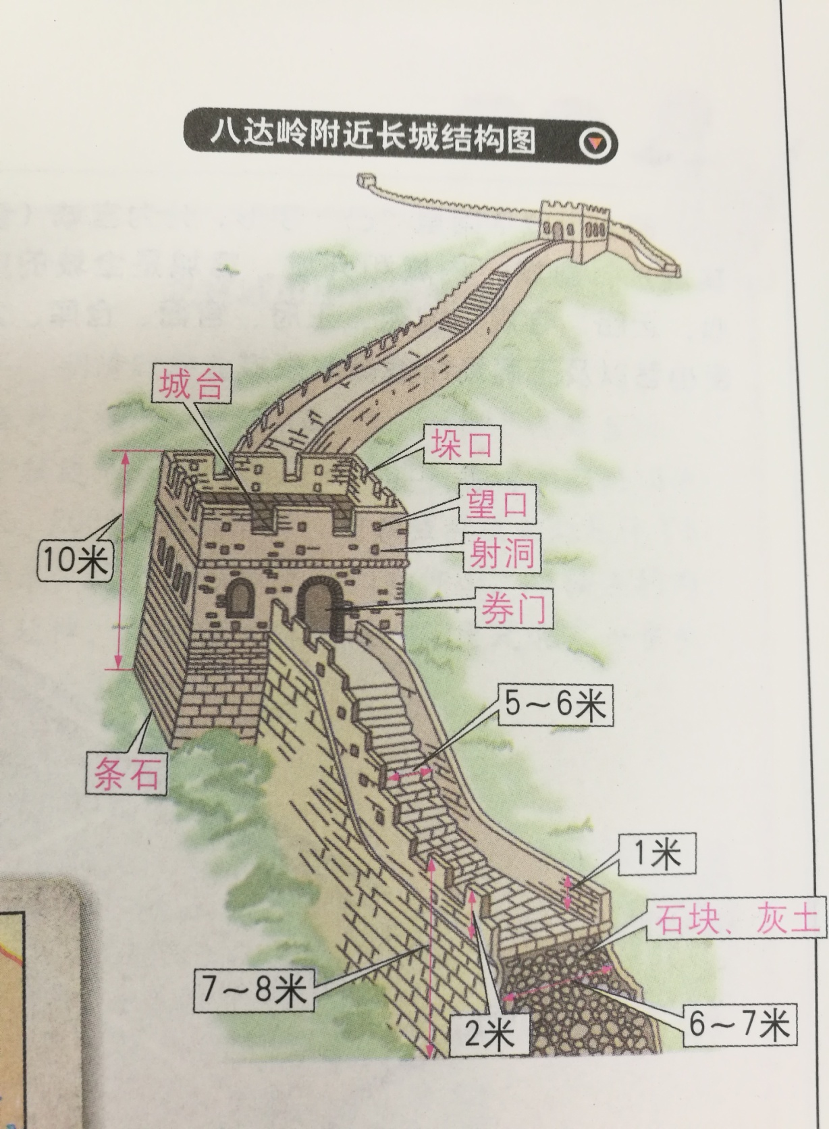
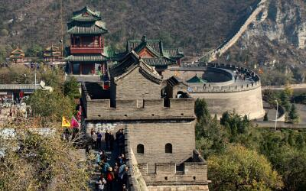
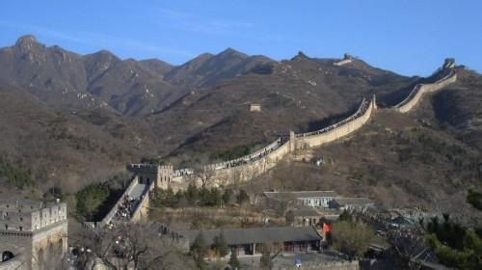
明长城
八达岭长城
居庸关
八达岭附近长城结构图
功能
1.长城是一个完整的军事防御体系。
2.长城成为各民族交往的纽带。

Slide 18
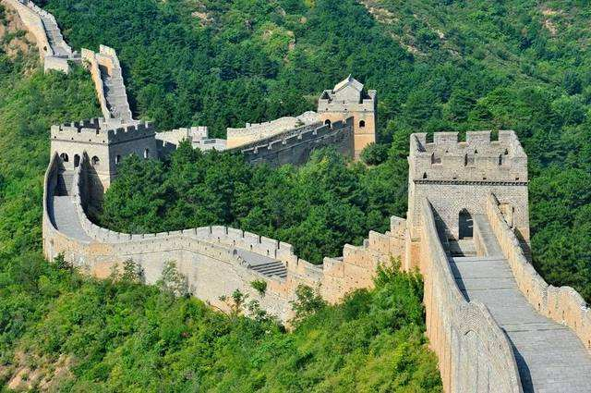
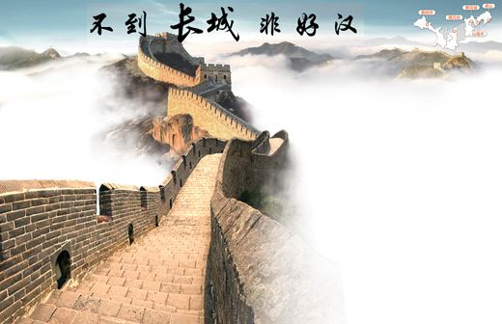
明长城
在长城修筑史上，明代修筑长城的规模最大，耗时最久，布局更合理，技术更先进，设施更为完善，工程质量更为坚固。今天所看到的长城，主要是明代修建的。
地位

Slide 19
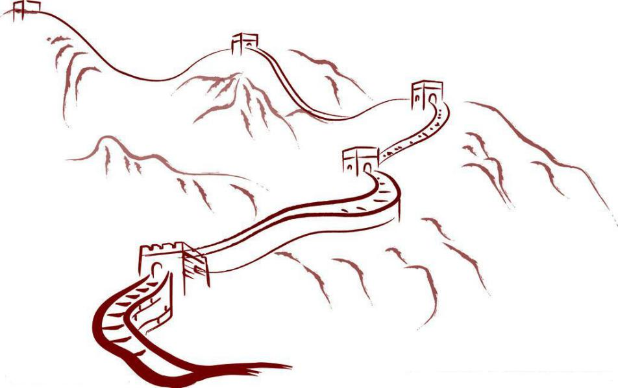
明长城
长城，是中华民族古老文化的丰碑和智慧结晶，象征着中华民族的血脉相承和民族精神。1987年12月长城被列入《世界遗产名录》。

Slide 20
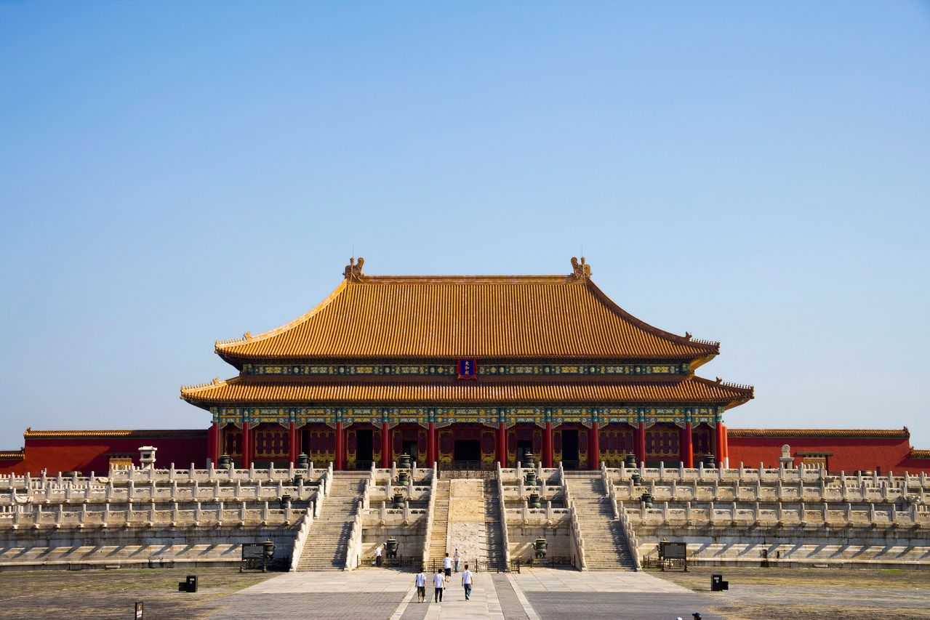
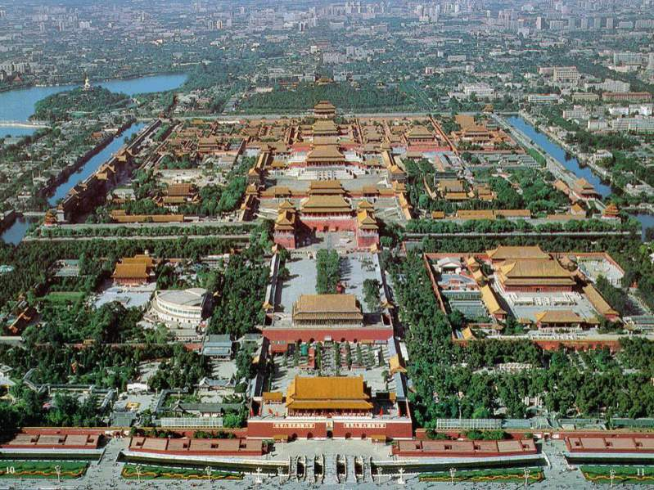
北京城
北京城的营建
下令营建者：明成祖
营建的基础：元大都

Slide 21
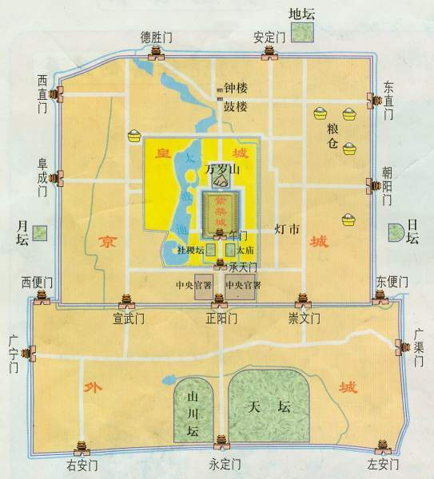
北京城
布局及特点
布 局：宫城（紫禁城）、皇城、内城、外城。
皇 城
结合平面图，说说北京城城市布局的特点。
宫城
内 城
特点：整个北京城平面呈凸字形，由一条中轴线纵贯南北，从宫城到外城都以这条中轴线对称展开，均衡布局。
外 城

Slide 22
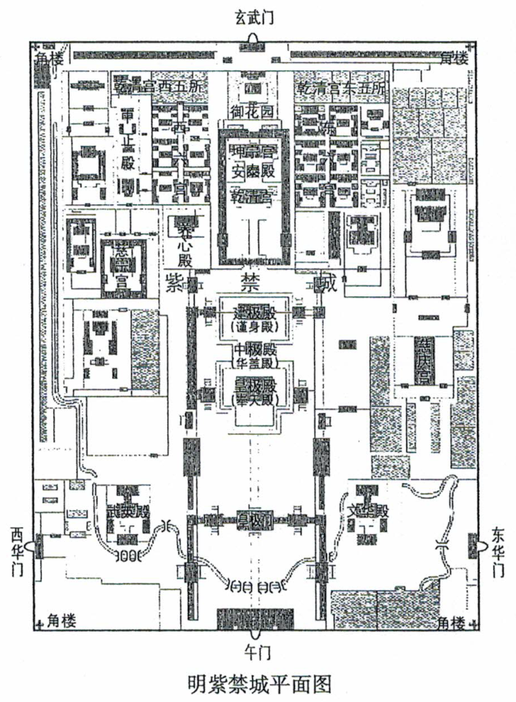
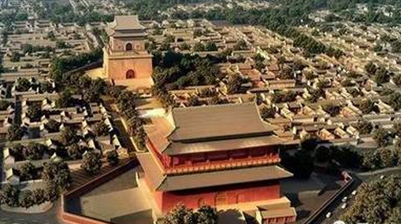
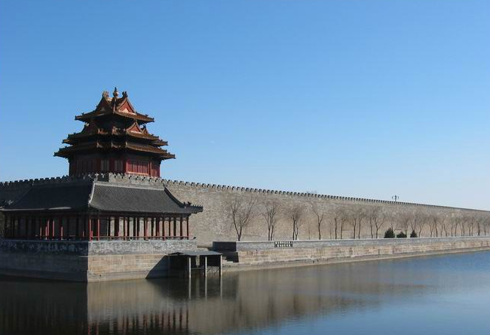
北京城
建筑
北京城的建筑，以宫殿为重点，并建有坛庙、宫苑、王府、城垣、城楼、官衙、仓库、寺观、桥梁、街巷、工商场所以及其他各种民生设施。
紫禁城，建筑总面积16万余平方米，有各类殿宇等近9000间，是当时世界上最宏大、最辉煌的皇家建筑群。
明紫禁城平面图

Slide 23
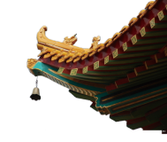
二、明长城和北京城
我国的古建筑数量每年都在减少百分之五以上，各个城市的百年以上建筑已经不多，保护古建筑的压力极大。作为当代人的我们要肩负历史责任，加强对古建筑的保护。
长沙古城墙、重庆蒋介石行营都成了公众关注的焦点，名人故居和古建筑频频被破坏。
近年来，梁思成林徽因故居、
保护古建筑，人人有责

Slide 24
三、小说和艺术
你知道吗？
中国古代主要文学形式发展线索
唐诗
元曲
宋词
明清小说
Notes:
四大名著 现在也是经典，原因？ 经济原因，商品经济发展，市民阶层扩大，文化水平扩大，通俗，所以你们现在看

Slide 25
小说
书名 | 作者 | 成书 时间 | 主要内容 | 价值
《三国演义》 |  | 元末 明初 | 叙述东汉末年和三国时期的政治和军事斗争
 |  | 元末 明初 | 描写北宋末年农民起义，歌颂农民的斗争精神 | 以农民起义为题材的长篇小说
《西游记》 |  | 明代 中期 | 描写唐僧师徒四人取经的艰难历程
罗贯中
我国最为流行的长篇历史小说之一
《水浒传》
施耐庵
吴承恩
一部富于浪漫主义色彩的神话小说

Slide 26
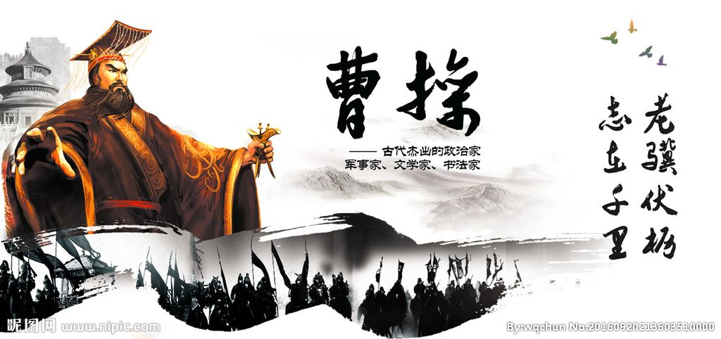
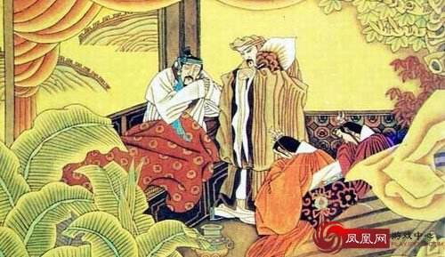
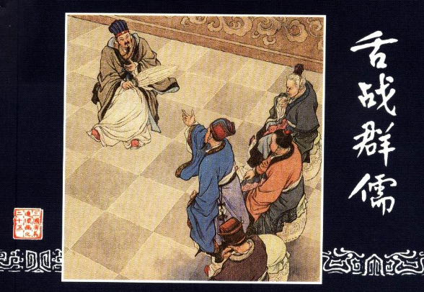
对号入座
白帝城托孤
请说出插图出自哪部小说
《三国演义》

Slide 27
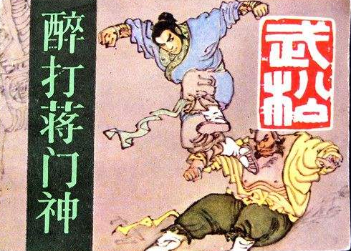
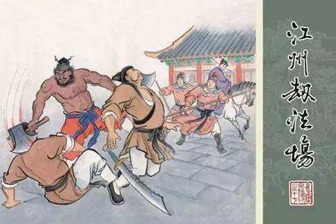
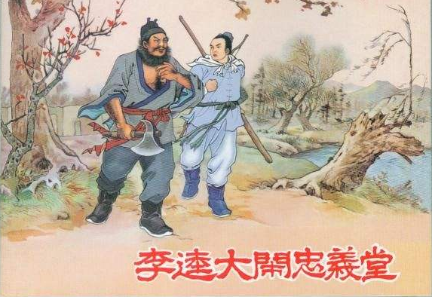
对号入座
请说出插图出自哪部小说
《水浒传》

Slide 28
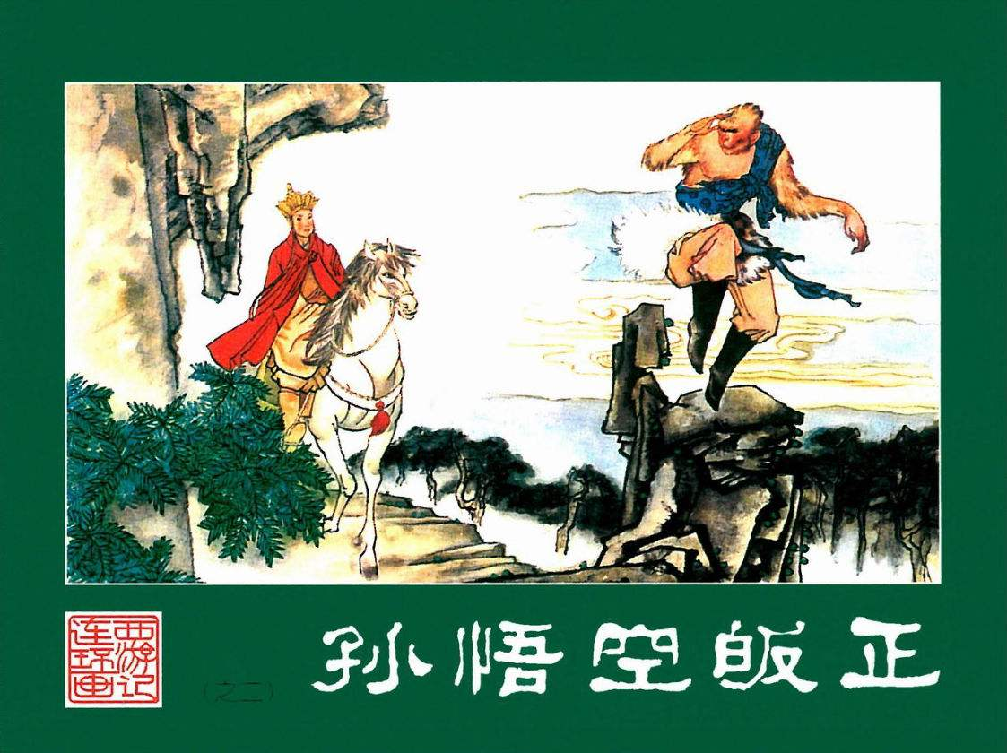
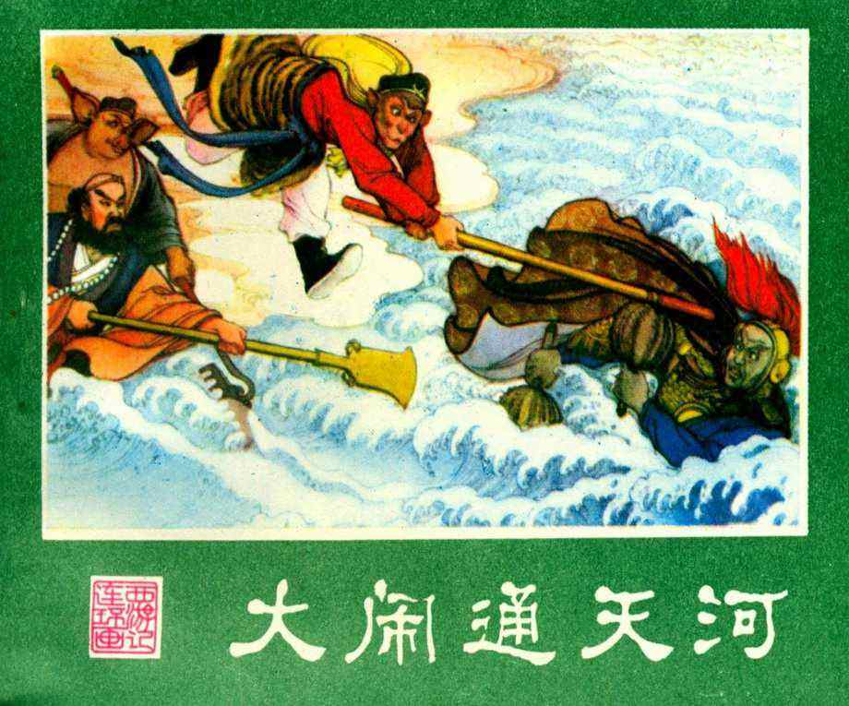
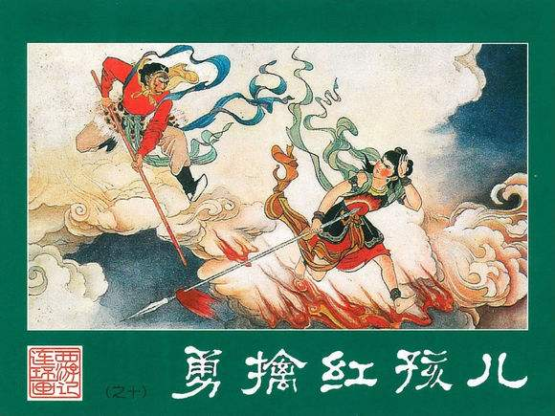
对号入座
请说出插图出自哪部小说
《西游记》

Slide 29
小说
连一连
《三国演义》
《水浒传》
《西游记》
吴承恩
罗贯中
施耐庵
元末明初
明代中期

Slide 30




艺术
书画：出现了书法名家董其昌、绘画名家徐渭等。
戏剧：汤显祖《牡丹亭》。
其他：徐霞客《徐霞客游记》。

Slide 31

李时珍《本草纲目》
明朝的科技、建筑与文学
科技名著
宋应星《天工开物》
徐光启《农政全书》
明长城东起鸭绿江边、西至嘉峪关
明长城和北京城
北京城由宫城、皇城、内城和外城组成
罗贯中《三国演义》
小说
施耐庵《水浒传》
小说和艺术
吴承恩《西游记》
戏剧：汤显祖《牡丹亭》

Slide 32


中医药的魅力

